Slide 1
OSD 215
Sürdürülebilirlik Okuryazarlığı
Sürdürülebilir Kalkınmaya Giriş

Slide 2
SÜRDÜRÜLEBİLİRLİK
Sürdürülebilirlik, sadece çevreyi korumak değil, aynı zamanda toplumsal refahı artırmak ve ekonomik dengeleri sürdürülebilir kılmak demektir.
Sürdürülebilir kalkınma ise, bugünkü ihtiyaçlarımızı karşılarken, gelecek nesillerin de kendi ihtiyaçlarını karşılayabilme yetilerini tehlikeye atmadan kalkınmayı sağlamak anlamına gelmektedir.

Slide 3

Sürdürülebilir kalkınma, çevresel, sosyal ve ekonomik boyutların dengeli bir şekilde ele alınmasını amaçlayan bir yaklaşımdır.
Günümüzde, iklim değişikliği, kaynakların tükenmesi ve sosyal adaletsizlik gibi küresel sorunlar, sürdürülebilir kalkınmanın önemini artırmaktadır.

Slide 4
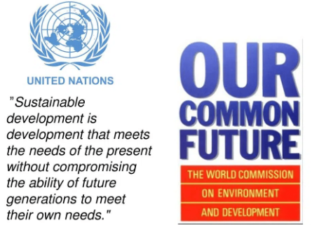
Sürdürülebilir Kalkınmaya Giriş
Sürdürülebilir kalkınmanın temelleri 1987'de Birleşmiş Milletler Brundtland Komisyonu tarafından yayımlanan "Our Common Future - Bizim Ortak Geleceğimiz" raporuna dayanmaktadır.

Slide 5
Bu raporda, sürdürülebilir kalkınma; ekonomik gelişim, sosyal eşitlik ve çevresel koruma arasındaki dengeyi sağlamayı amaçlamaktadır. 1992'de Rio Zirvesi'nde ise dünya ülkeleri, sürdürülebilir kalkınmanın evrensel hedefleri olarak kabul edilen çeşitli taahhütlerde bulunmuşlardır.
Bu zirve, çevresel sürdürülebilirliği artırmayı ve yoksulluğu azaltmayı hedefleyen birçok uluslararası anlaşmanın da temelini oluşturmuştur.

Slide 6
Küresel Zorluklar:
Küresel zorluklar, sürdürülebilir kalkınma hedeflerine ulaşmayı zorlaştırmaktadır. Bu zorluklar arasında öne çıkan unsurlar:
Çevresel Kriz ve Gelişim
Yoksulluk ve Yoksulluğun Çevresel Etkileri
Ekonomik Dengesizlikler

Slide 7
Sürdürülebilir Kalkınma Yaklaşımları:
Sürdürülebilir Kalkınma Tanımı: Sürdürülebilir kalkınma, doğal kaynakların gelecek nesiller için korunmasını amaçlarken, mevcut ihtiyaçların karşılanmasını da hedefler.
Eşitlik ve Ortak Çıkarlar: Sürdürülebilir kalkınma, tüm bireylerin eşit haklara sahip olduğu, adaletin sağlandığı bir dünya yaratmayı hedefler. Bu bağlamda, sosyal eşitlik ve adalet, sürdürülebilir kalkınmanın temel prensiplerindendir.
Stratejik Öncelikler: Sürdürülebilir kalkınma için stratejik öncelikler belirlenmeli ve bu doğrultuda politikalar geliştirilmelidir. Ekonomik büyüme, çevresel koruma ve sosyal gelişim, bu stratejilerin temel unsurlarını oluşturur.

Slide 8
Temel Sektörler ve Sürdürülebilirlik:
Sürdürülebilir kalkınma, birçok sektörde dönüşüm gerektirmektedir. Öne çıkan sektörler:
Enerji: Yenilenebilir enerji kaynaklarının kullanımı, fosil yakıt bağımlılığının azaltılması ve enerji verimliliğinin artırılması hedeflenmektedir.
Tarım: Gıda güvenliği sağlanırken, sürdürülebilir tarım uygulamaları teşvik edilmelidir.
Sanayi: Sanayide çevre dostu üretim süreçlerinin benimsenmesi gerekmektedir.

Slide 9

Uluslararası İşbirliği
Ülkeler Arası İşbirliği Gerekliliği: Küresel sorunlar, uluslararası işbirliğini zorunlu kılmaktadır.
Kurumsal Reformlar ve Çevresel Yönetim: Devletlerin ve özel sektörün, sürdürülebilir kalkınma politikalarını benimsemesi ve uygulaması önemlidir.
Uluslararası Ekonomik İlişkilerin Etkileri: Küresel ticaret ve ekonomik ilişkiler, sürdürülebilir kalkınmayı destekleyebilir veya engelleyebilir.

Slide 10
Sonuç ve Eylem Çağrısı
Sürdürülebilir kalkınma, gelecekte daha yaşanabilir bir dünya için hayati öneme sahiptir. Bu bağlamda:
Sürdürülebilir Kalkınma İçin Gerekli Adımlar
Toplumsal Katılım ve Eğitim Öneminin Vurgulanması
Gelecek Nesiller İçin Eylem Çağrısı

Slide 11
Sürdürülebilir Kalkınmanın Önemi
Günümüzde, iklim değişikliği, biyolojik çeşitliliğin kaybı, yoksulluk ve sosyal eşitsizlik gibi küresel sorunlarla karşı karşıyayız. Sürdürülebilir kalkınma, bu sorunlara yanıt bulmak için hayati öneme sahiptir.
Sürdürülebilir bir gelecek, doğal kaynakların korunması, sosyal adaletin sağlanması ve ekonomik fırsatların eşit bir şekilde dağıtılması ile mümkündür. Bu bağlamda, bireyler ve topluluklar sorumlu tüketim alışkanlıkları geliştirerek ve sürdürülebilir uygulamaları destekleyerek bu sürece katkıda bulunabilirler.

Slide 12
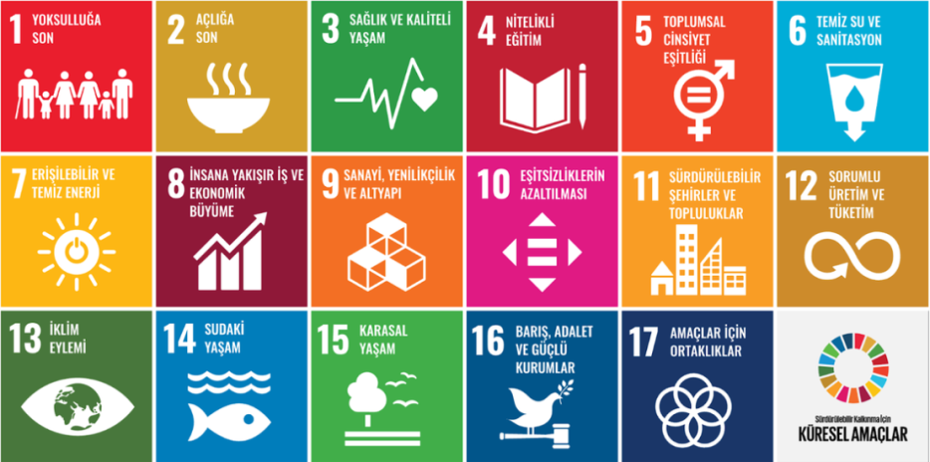
Sürdürülebilir Kalkınma Amaçları
Birleşmiş Milletler, 2015 yılında 2030 Sürdürülebilir Kalkınma Gündemi çerçevesinde 17 Sürdürülebilir Kalkınma Amacını (SKA) kabul etmiştir. Bu hedefler, yoksulluğun sona erdirilmesi, eşitliklerin sağlanması ve gezegenimizin korunması gibi kritik konuları kapsamaktadır. Her bir hedef, belirli bir amaca ulaşmak için belirli stratejiler ve eylemler önerir.

